Slide 1
MARÍA JOSÉ VALDEBENITO
UNIVERSIDAD ALBERTO HURTADO
DEPARTAMENTO DE POLÍTICA EDUCATIVA Y DESARROLLO ESCOLAR

Slide 2
CONTEXTO PRE PANDÉMICO
TENSIONES
OPORTUNIDADES
Elección y trayectoria vocacional
Segmentación de género (factor cultural externo)
Compromiso actores sector productivo
Articulación educación media-educación superior
Complejidad de la gestión en EMTP
Nuevas alternativas de educación a lo largo de la vida
Favorecer un tipo de educación situada y potencialmente innovadora
Alternativa de articulación Liceo-comunidad
Cooperación inter instituciones
Presentación: Oportunidades y desafíos para la EMTP en el nuevo escenarios
18 de Agosto 2021

Slide 3
ESTUDIO EN CONTEXTO PANDÉMICO
FONIDE : Desafío Pedagógico de la Formación para el trabajo: Un estudio sobre los docentes de la formación diferenciada en la EMTP (FONIDE 1900090 )
Estudio mixto: cualitativo y cuantitativo
Encuesta
Muestra: 400 docentes EMTP
Cobertura: Nacional
Temporalidad: Octubre a Diciembre 2020 (Fase cuantitativa)
Aplicación: Online
Entrevista
Casos: 30
Presentación: Oportunidades y desafíos para la EMTP en el nuevo escenarios
18 de Agosto 2021

Slide 4
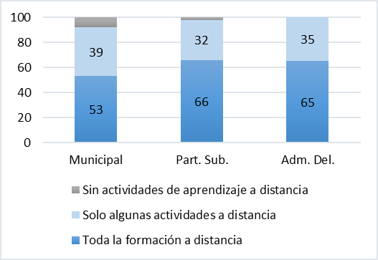
ENCUESTA DOCENTE.
FONIDE 1900090
TENSIONES
OPOTUNIDADES
Educación a distancia
Necesidad de adecuación al contexto de pandemia: formación a distancia y dificultades de vínculo con estudiantes
Presentación: Oportunidades y desafíos para la EMTP en el nuevo escenarios
18 de Agosto 2021

Slide 5
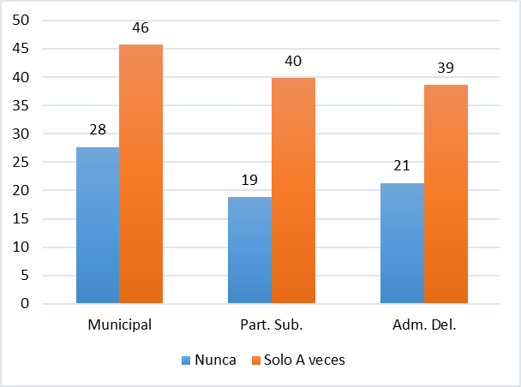
ENCUESTA DOCENTE.
FONIDE 1900090
TENSIONES
OPOTUNIDADES
Conexión de los estudiantes
75% o más de los estudiantes nunca se conectaron o solo lo hicieron a veces
Presentación: Oportunidades y desafíos para la EMTP en el nuevo escenarios
18 de Agosto 2021

Slide 6
ENCUESTA DOCENTE.
FONIDE 1900090
TENSIONES
OPOTUNIDADES
Cobertura curricular
Se alcanzó el 75% o más de cobertura curricular y logros de aprendizaje
Presentación: Oportunidades y desafíos para la EMTP en el nuevo escenarios
18 de Agosto 2021

Slide 7
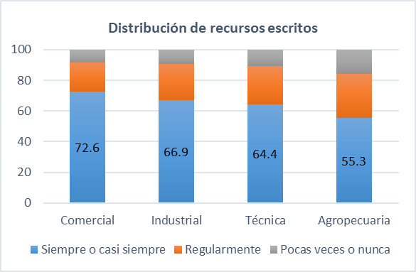
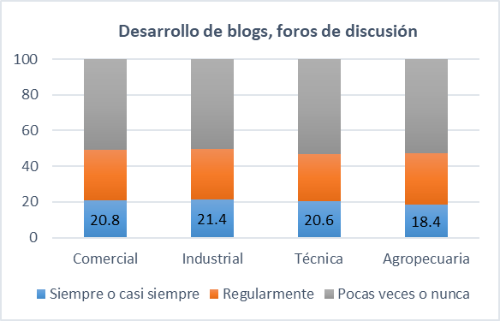
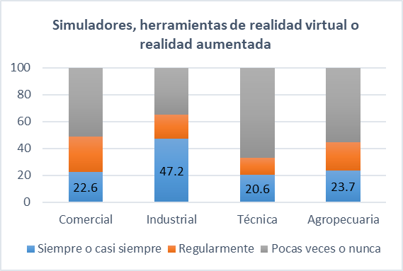
ENCUESTA DOCENTE.
FONIDE 1900090
TENSIONES
OPOTUNIDADES
Uso de recursos para el aprendizaje
Presentación: Oportunidades y desafíos para la EMTP en el nuevo escenarios
18 de Agosto 2021

Slide 8
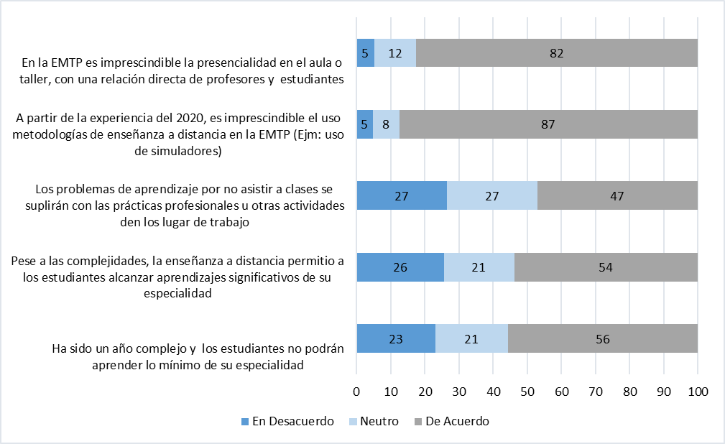
ENCUESTA DOCENTE.
FONIDE 1900090
TENSIONES
OPOTUNIDADES
Cobertura curricular
Presentación: Oportunidades y desafíos para la EMTP en el nuevo escenarios
18 de Agosto 2021

Slide 9
DESAFÍOS

Slide 10
NUEVO CONTEXTO POST PANDÉMICO ¿?
Explorar alternativas de actualización de recursos y formación docente asociadas al uso de nuevas herramientas
Desarrollar una fuerte estrategia de apoyo a las prácticas profesionales y su gestión
Fortalecer el vínculo con el sector productivo
Mejorar la articulación entre escuela y comunidad
Incrementar las articulaciones en EMTP y ESTP
Apoyar y fortalecer la gestión directiva y pedagógica en EMTP
Presentación: Oportunidades y desafíos para la EMTP en el nuevo escenarios
18 de Agosto 2021

Slide 11
MARÍA JOSÉ VALDEBENITO
UNIVERSIDAD ALBERTO HURTADO
DEPARTAMENTO DE POLÍTICA EDUCATIVA Y DESARROLLO ESCOLAR

